Slide 1
跟我一起学MiniOA
公益活动Java开发巡讲（青岛站）

Slide 2
课程目标
带着项目找工作
培养独立做项目的能力
学习开源项目MiniOA
零基础学习Web Application开发

Slide 3
培训对象
Java程序员
企业IT管理人员
学生

Slide 4
开发方向
企业信息管理系统
B/S结构
OA, BPM, HR, CRM, ERP

Slide 5
职业发展
著名软件公司
微软, Oracle, IBM, Google, Baidu, 腾讯, 阿里巴巴
普通软件公司
从事企业信息管理软件的开发，订单模式
其他软件公司
嵌入式, 游戏, 外包, 集成商
企业IT部门
IT运维

Slide 6
MiniOA介绍
是一个Web应用框架，不是一个技术框架
是一套协同办公系统
未来发展方向，集成HR, CRM, ERP等企业管理系统
项目网址：www.minioa.net
SVN地址：http://minioa.googlecode.com/svn/trunk/

Slide 7
MiniOA所涉及的技术
开发语言：Java, Javascript, Flex
开发工具：Eclipse, MyEclispe
主要技术：JSF, Javabean, Hibernate
其他技术：Richfaces ,Html, CSS, PhotoShop, JQuery
技术框架：JBOSS Seam
数 据 库：MySQL, Oracle, MSSQL
其他工具：C3p0, Lucene, IKAnalyzer
即时通讯：Openfire, Spark
图表展示：OpenFlashChart
运行环境：Windows或Linux, Unix，JDK5

Slide 8
JavaServer Faces (JSF)
JSF是一种用于构建 Web 应用程序的新标准 Java 框架
严格遵循MVC设计模式的框架
JSF有丰富的用户界面组件，例如Richfaces和Primefaces
JSF Tag
h:form | h:inputText | h:inputTextArea | h:inputSecret
h:inputHidden | h:outputLabel | h:outputLink | h:outputFormat
h:outputText | h:commandButton | h:commandLink | h:grapicImage
h:selectOneMenu | h:selectOneRadio | h:panelGrid | h:panelGroup
h:dataTable | h:column
<h:inputTextarea rows="5"/>

Slide 9
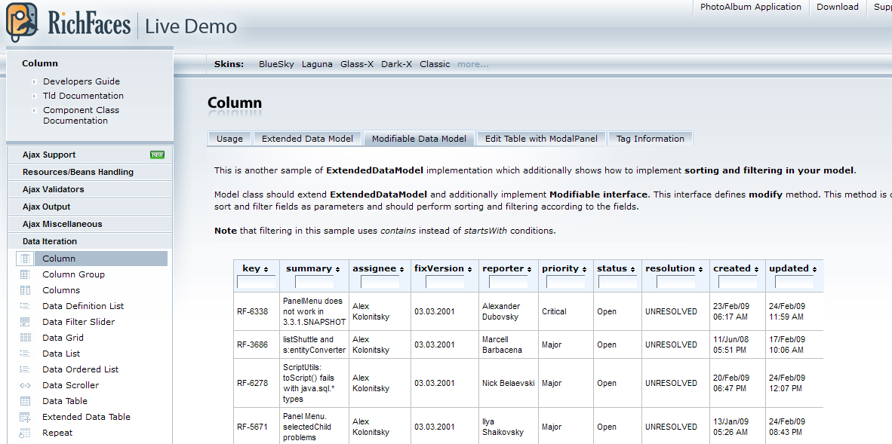
Richfaces Demo演示
RichFaces 是一个具有 Ajax 和 JSF 特性 的 Web 框架。
JSF 和 Ajax 概念大家一定不陌生，二者结合起来衍生出 A4J（Ajax4JSF）。其目的就是将 Ajax 的功能集成到 JSF 组件中去。后来 JBoss 收购 A4J 后，又将其集成到 RichFaces 中。
对开发人员来说，只要按照 JSF 的组件规范来组织页面，免去了书写或调用庞杂的 JavaScript 代码或库，就能达到梦寐以求的 Ajax 效果。
下载地址：http:www.jboss.org/richfaces
在线演示地址：http://livedemo.exadel.com/richfaces-demo/richfaces/modalPanel.jsf

Slide 10
Richfaces标记
Richfaces Tag
a4j:region | a4j:support | a4j:commandButton | a4j:commandLink
a4j:jsFunction | a4j:poll | a4j:push | a4j:queue
a4j:status
rich:modalPanel | rich:panel | rich:panelBar | rich:panelBarItem
rich:panelMenu | rich:panelMenuGroup | rich:panelMenuItem | rich:progressBar
rich:separator | rich:spacer | rich:tabPanel | rich:tab
rich:togglePanel | rich:toggleControl | rich:toolBar | rich:toolBarGroup
rich:toolTip
rich:calendar | rich:colorPicker | rich:comboBox | rich:editor
rich:fileUpload | rich:inplaceInput | rich:inplaceSelect | rich:suggestionbox
<rich:tabPanel id="tab" switchType="client" headerAlignment="left"/>

Slide 11
JBoss Seam介绍
是一个Java EE5框架。
它通过把JSF与EJB3.0组件合并在一起，从而为开发基于Web的企业应用程序提供一个最新的模式。
Seam可以让你把EJB组件直接绑定到JSF页面。
Seam能够统一和集成现有的开源技术集成如Facelets, Hibernate, jBPM, Drools, Groovy, Java Portlets, BPM, AJAX, iText和Lucene。
2009年 VMware 4.2亿美元收购Spring Source
2006年Red Hat 3.5亿美元收购JBoss

Slide 12
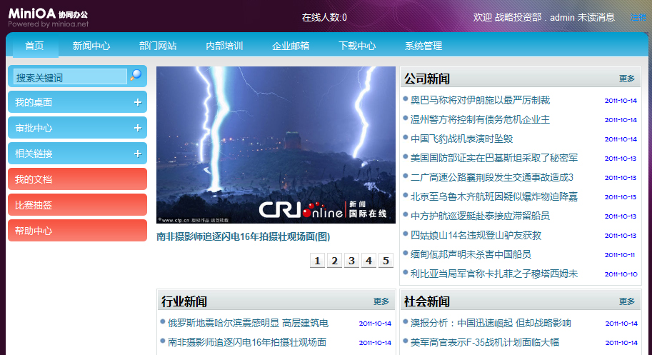
MiniOA模块设计
核心Javabean
CSS样式设计
模版设计
语言资源文件设计
菜单导航
权限控制
帐号和角色
日志管理
页面消息提醒机制

Slide 13
核心Javabean
Application.java
存储全局数据
MySession.java
存储用户会话数据
FunctionLib.java
静态方法
Lang.java
语言资源文件

Slide 14
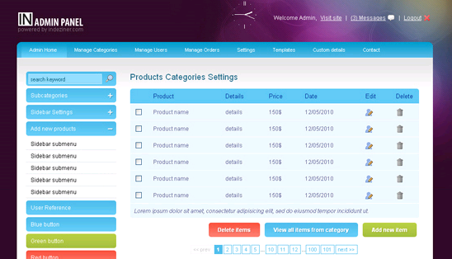
CSS样式设计

Slide 15
模版设计
模版文件 套用模版
<!DOCTYPE html PUBLIC "-//W3C//DTD XHTML 1.0 Transitional//EN" "http://www.w3.org/TR/xhtml1/DTD/xhtml1-transitional.dtd">
<html xmlns="http://www.w3.org/1999/xhtml" xmlns:ui="http://java.sun.com/jsf/facelets"
<head>
<meta http-equiv="Content-Type" content="text/html; charset=utf-8" />
<meta http-equiv="X-UA-Compatible" content="IE=8" />
<title></title>
</head>
<body>
<ui:insert name="title">Title</ui:insert></h2>
<ui:insert name="body">Body</ui:insert></div>
</body>
</html>
<!DOCTYPE html PUBLIC "-//W3C//DTD XHTML 1.0 Transitional//EN" "http://www.w3.org/TR/xhtml1/DTD/xhtml1-transitional.dtd">
<html xmlns="http://www.w3.org/1999/xhtml" xmlns:a4j="http://richfaces.org/a4j"
xmlns:rich="http://richfaces.org/rich">
<ui:composition template="main.xhtml">
<ui:define name="title"></ui:define>
<ui:define name="body"></ui:define>
</ui:composition>
</html>

Slide 16
语言资源文件设计
创建资源文件lang.properties
通过命令native2ascii -encoding UTF-8 lang.properties zh-cn.properties完成
创建类Lang.java，并设置其manage-bean-scope属性为application，创建Map<String, Map<String, String>> prop
在javabean中调用语言：String msg = getLang().getProp().get(getMySession().getL()).get("success")
在xhtml中显示语言#{Lang.prop[MySession.l][edit]}

Slide 17
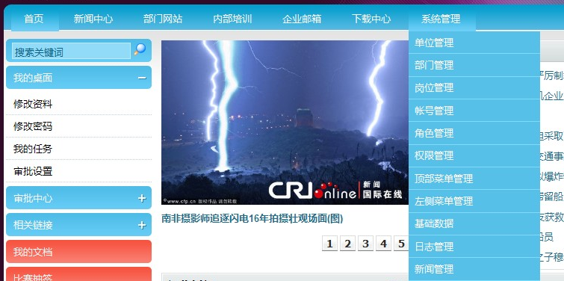
菜单导航
顶部导航菜单
左侧导航菜单
多级, 树形显示, 权限控制

Slide 18
权限控制
操作权限
基本操作权限，例如增删改
页面权限，针对每个页面的控制，页面中具体区域的权限控制
菜单权限，或称模块权限，对应一个或多个菜单。
数据权限，控制到记录行
自己只能浏览和修改自己的数据
具备权限的可以浏览或修改所有的权限
其他
Boolean hasOp(String opName)
在jsf页面中通过EL表达式来进行权限控制，例如 rendered="#{MySession.hasOp['200101']=='true'}"
在jsp页面中通过if(hasOp('userId','200101')){}来判断
在javabean中，if (!getMySession().getHasOp().get("200101")) {}

Slide 19
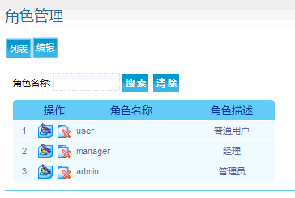
帐号和角色
帐号和角色关联
给角色分配操作权限和菜单权限
登陆时，取得当前用户角色，从何取得权限清单

Slide 20
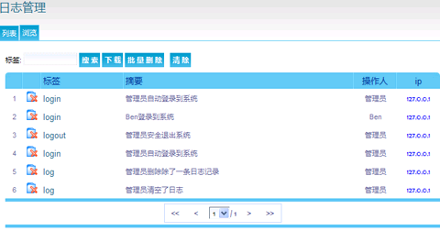
日志管理
写入日志
public static void writelog(Session s, int cId, String ip, String tag, int refId, String summary, String details) {}
字段设计
CID_操作人ID，CDATE_，创建时间，tag日志标签，或日志分类，表名，refId，指的是相关表记录id，summary摘要，details，操作明细，记录sql，ip，操作ip地址。

Slide 21
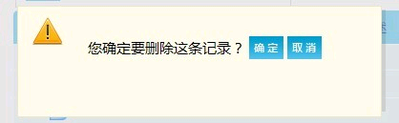
页面消息提醒机制
footer.xhtml
<!-- Message Box -->
<a4j:outputPanel id="msg">
……
</a4j:outputPanel>
<!-- End of Message Box -->
news.xhtml
<a4j:commandLink action="#{News.newRecord}" reRender="msg">
News.java
String msg = getLang().getProp().get(getMySession().getL()).get("success");
getMySession().setMsg(msg, 1);

Slide 22
MiniOA安装部署
安装Jdk
基于jdk1.6.0_03
安装MySQL5.5
MySQL Workbench 5.2 CE
安装Tomcat
apache-tomcat-6.0.18
修改conf\tomcat-users.xml中的tomcat管理员帐号和密码;
修改conf\server.xml中的端口和appBase，本Demo中已经设置端口8080,appBase="F:\minioasrc\minioa";
修改\bin\startup.bat，设置环境变量
安装MiniOA数据库
导入oa 2011*.sql
配置web.xml, hibernate.cfg.xml
apache-tomcat-6.0.18
启动Tomcat
http://localhost:8080/minioa，初始用户名admin，密码123456

Slide 23
MiniOA开发步骤
设计表单字段并创建表
创建xhtml页
定义操作权限和配置菜单
创建hbm.xml配置文件
配置faces-config.xml
设置操作权限和菜单权限
追加hibernate.cfg.xml
创建java文件

Slide 24
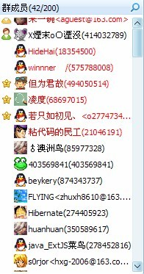

MiniOA社区
项目网址
www.minioa.net
QQ交流群
128161498（已满）
167971041
168432371
168433074

